Slide 1
周會主題：和諧共處
1
和諧共處

Slide 2
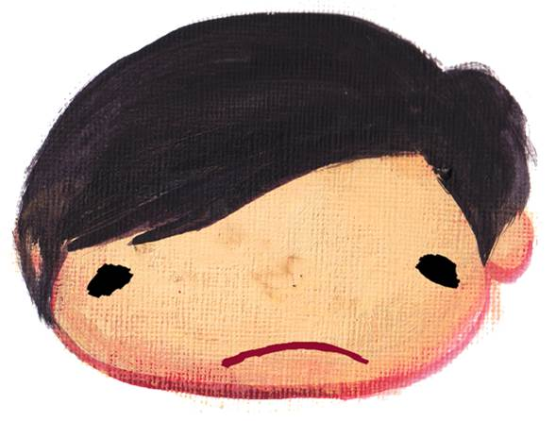
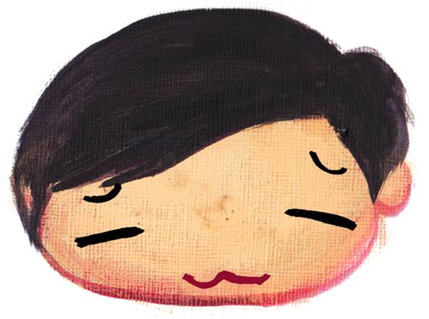
2

Slide 3
天人合一
3
把人與自然看作不可分割的整體
人與自然共生共存
按照自然法則的基本規律辦事，將仁愛傾注於自然
實現與自然的和諧共處

Slide 4
和而不同
4
我認為我們可以……
這個方法不錯，但還有不足的地方……
與人保持和諧友善的關係
在交流意見時不要盲目附和對方
尊重對方的意見，不隱瞞自己的不同觀點
→ 赤誠相待

Slide 5
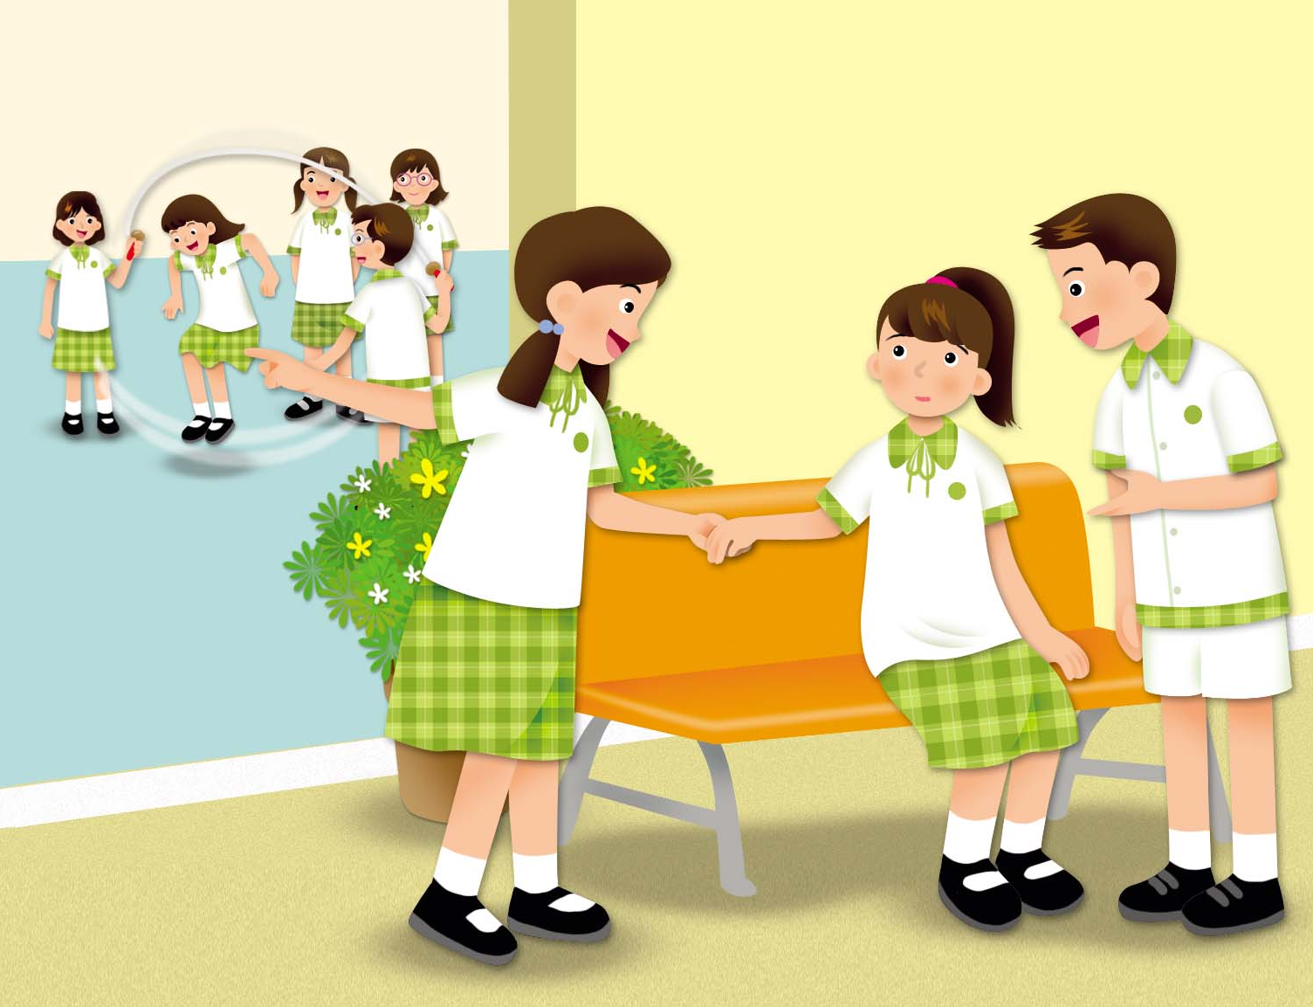
人心和善
5
温：温和
良：善良
恭：恭敬
儉：節儉
讓：謙讓
促進社會和諧

Slide 6
協和萬邦
6
促進不同國家之間互相尊重，相互合作，友好交往

Slide 7
孝順父母
7
尊重與感恩
聽從教誨
關心照顧
努力學習

Slide 8
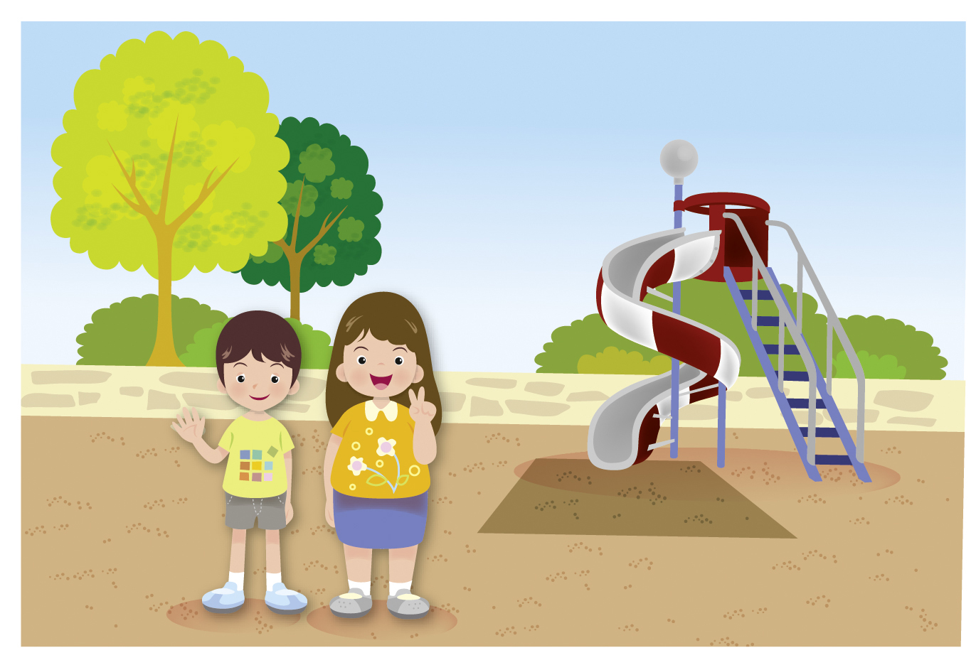
友愛兄弟姐妹
尊重差異
8
分享快樂
互相支持

Slide 9
鄰里和睦
9
太感謝你們了！
是不是太重了？讓我們來幫忙吧！

Slide 10
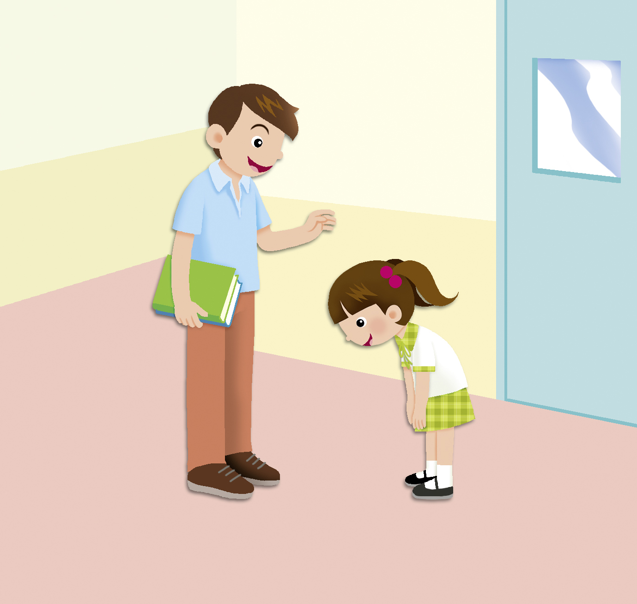
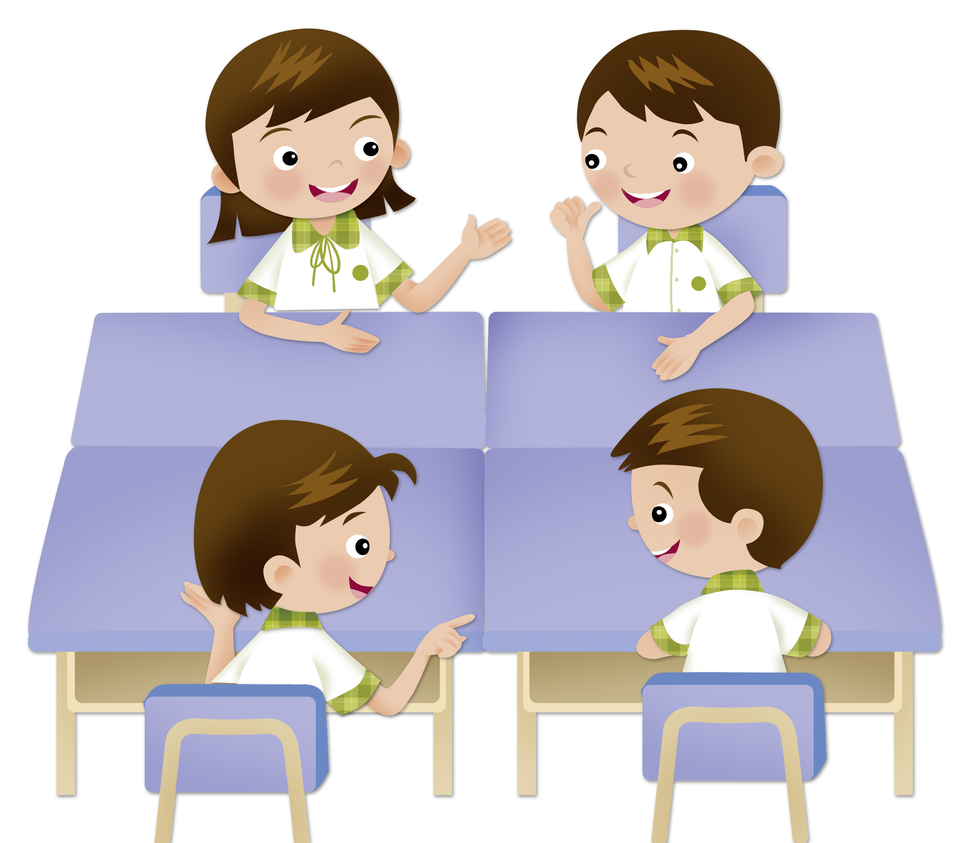
融洽校園
10
尊敬師長
同學間互相幫助和關

Slide 11
環保意識
11
節約資源
垃圾分類
綠色生活

Slide 12
12
讓我們一起學會尊重他人、關愛環境，創造一個充滿愛與和諧的美好世界

